Slide 1
КАПІТАЛЬНЕ БУДІВНИЦТВО У ПОДІЛЬСЬКОМУ РАЙОНІ

Slide 2
Об’єкти, які планується ввести в експлуатацію у 2019 році

Slide 3
Реконструкція будівлі дошкільного навчального закладу компенсуючого типу (санаторного) № 151 Подільського району м. Києва на вулиці Маршала Гречка, 10-А
Початок і закінчення будівництва:
03.2019 – 12.2019 р.р.
Кошторисна вартість: 38 296,303 тис. грн.
Потужність: збільшиться на 42 дитини.

Slide 4
Каналізування та водопостачання приватного сектору (ІІ черга будівництва) Замковецько-Білицького масиву по вул. Зоряній, вул. Гомельській, пров. Зоряному, пров. Гомельському
Місяць, рік початку і закінчення будівництва | Потужність, км. | Кошторисна вартість, тис. грн. | Виконано робіт (тис. грн.)
12.2010 12.2019 | В – 1,29 К – 2,09 | 26 532,763 | 14 700,1

Slide 5
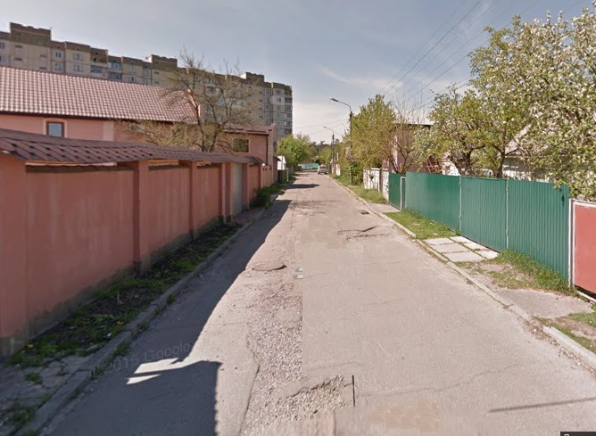
Будівництво з добудовою зовнішніх мереж водопроводу та каналізації на вулиці Муси Джаліля на житловому масиві Виноградар у Подільському районі м. Києва
Початок і закінчення будівництва:
03.2007 – 12.2019 р.р.
Вартість об’єкта: 9 640,175 тис. грн.
Потужність: В – 500 м.
К - 400 м.

Slide 6
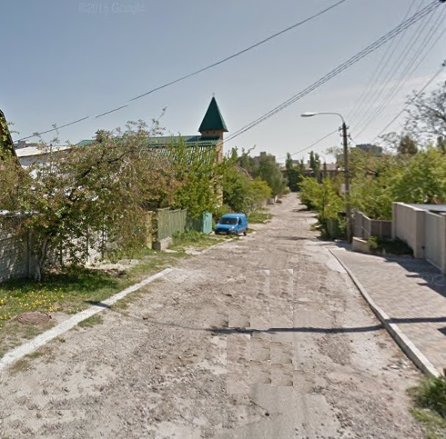
Будівництво з добудовою зовнішніх мереж водопроводу на вул. Чигиринській на житловому масиві Виноградар у Подільському районі м. Києва
Початок і закінчення будівництва:
03.2006 – 12.2019 р.р.
Вартість об’єкта: 5 282,977 тис. грн.
Потужність: В – 500 м.

Slide 7
Перспективне будівництво

Slide 8
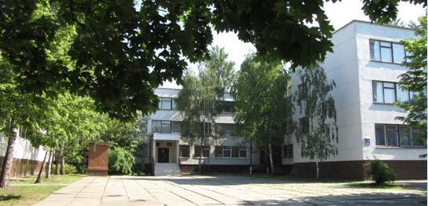
Реконструкція з прибудовою до будівлі загальноосвітнього навчального закладу І–ІІІ ступенів «Середня загальноосвітня школа № 242» Подільського району м. Києва на проспекті Правди, 64-Г
Початок і закінчення будівництва:
03.2019 – 12.2021 р.р
Орієнтовна вартість:
83 299,0 тис. грн.
Потужність: збільшиться на 600 дітей.

Slide 9
Будівництво дошкільного навчального закладу № 600, вул. Юрківська, 3 у Подільському районі
Початок і закінчення будівництва:
02.2019 – 12.2022 р.р.
Орієнтовна вартість:
56 000,0 тис. грн.
Потужність:
збільшиться на 60 дітей.

Slide 10
Реконструкція будівлі дошкільного навчального закладу компенсуючого типу (санаторного) № 188 Подільського району м. Києва на вулиці Маршала Гречка, 6-А
Початок і закінчення будівництва:
03.2020 – 12.2020 р.р.
Орієнтовна вартість:
29 000,0 тис. грн.
Потужність:
збільшиться на 42 дитини.

Slide 11
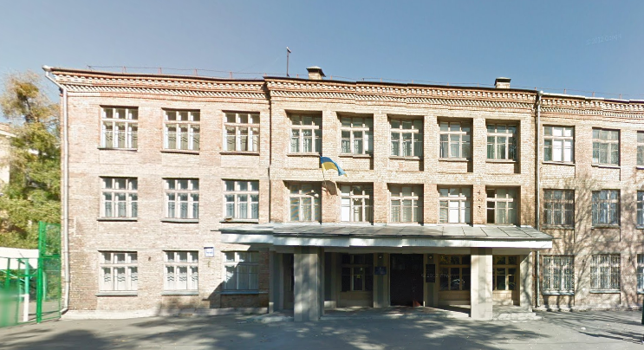
Реконструкція з прибудовою до будівлі загальноосвітнього навчального закладу І–ІІІ ступенів «Спеціалізована школа № 2 імені Д. Карбишева з поглибленим вивченням предметів природного циклу» Подільського району м. Києва на вулиці Копилівській, 36
Початок і закінчення будівництва:
04.2020 – 12.2021 р.р.
Орієнтовна вартість:
53 208,7 тис. грн.
Потужність:
збільшиться на 230 дитини.

Slide 12
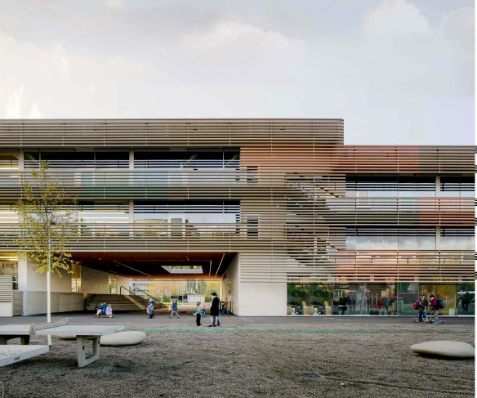
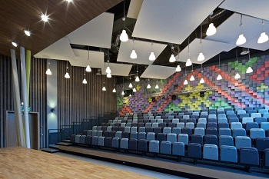
Будівництво дитячої музичної школи на проспекті Свободи, 5 у Подільському районі м. Києва
Початок і закінчення будівництва:
03.2020 – 12.2021 р.р.
Орієнтовна вартість:
83 000,0 тис. грн.
Потужність:
Одночасно зможе прийняти 160 дітей

Slide 13
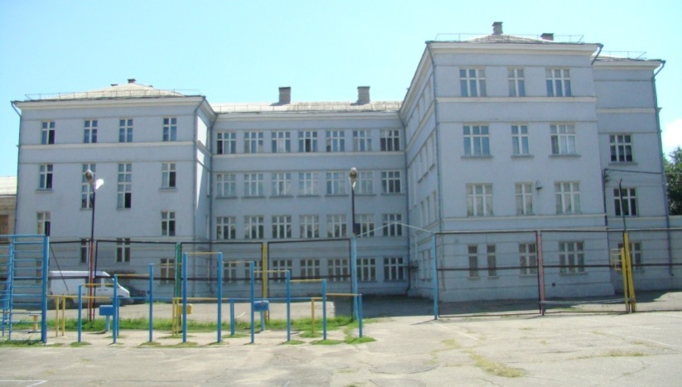
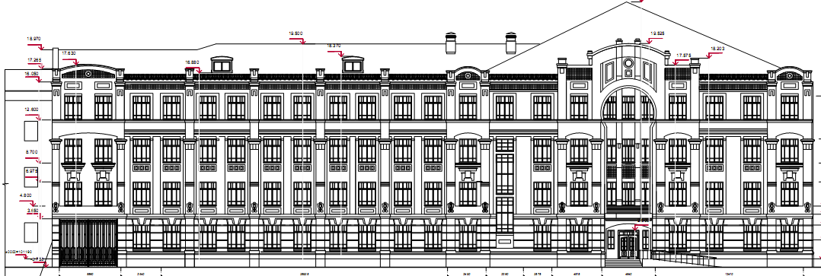
Початок і закінчення будівництва:
05.2020 – 12.2022 р.р
Реконструкція з прибудовою до будівлі загальноосвітнього навчального закладу І–ІІІ ступенів «Гімназія № 19 “Межигірська” Подільського району м. Києва на вулиці Межигірській, 16
Орієнтовна вартість:
61 183,3 тис. грн.
Потужність: збільшиться на 292 учня.

Slide 14
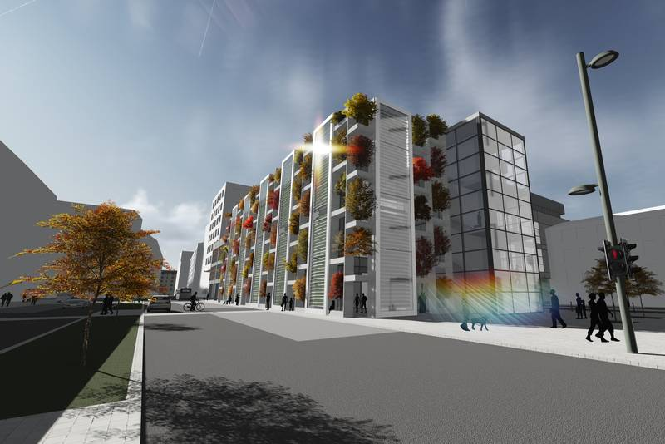
Реконструкція нежитлового приміщення під розміщення центру соціальних служб на вул. Мостицькій, 20
Орієнтовна вартість:
102 700,0 тис. грн.
Потужність: кількість робочих місць 387 людей.

Slide 15
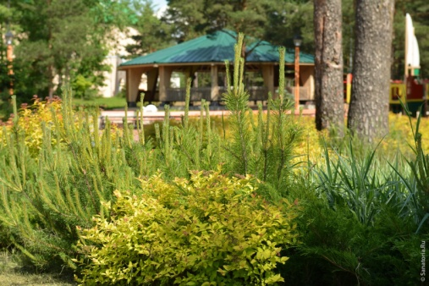
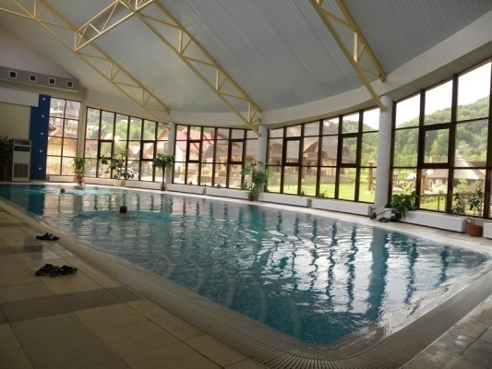
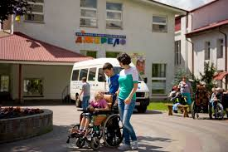
Реконструкція будівлі на проспекті Правди, 4 для розміщення Центру комплексної реабілітації для осіб з інвалідністю
Початок і закінчення будівництва:
03.2020 – 12.2020 р.р
Орієнтовна вартість:
87 000,0 тис. грн.
Потужність: одночасно зможе прийняти 100 осіб.

Slide 16
Будівництво каналізаційної та водопровідної мереж з відновленнямдорожньогопокриття в приватному секторіСирецькогомасиву по вул. Рилєєва, Шполянській, Верболозній, Тагільській, пров. Рясному , пров. Верболозному, та водопровіднімережівідкінця вул. Верболозної до вул. Петропавлівської
Місяць, рік початку і закінчення будівництва | Потужність, км. | Кошторисна вартість, тис. грн.
01.2019 12.2020 | В – 2,7 К – 2,03 | 26 000,0

Slide 17
Будівництво з добудовою зовнішніх мереж водопроводу та каналізації на вул. Ростовській та вул. Пуща-Водицькій у Подільському районі м. Києва
Місяць, рік початку і закінчення будівництва | Потужність, км. | Кошторисна вартість, тис. грн.
06.2007 12.2020 | В – 0,843 К – 0,951 | 2 848,2

Slide 18
Введені в експлуатацію об’єкти та передані на баланс експлуатуючій організації

Slide 19
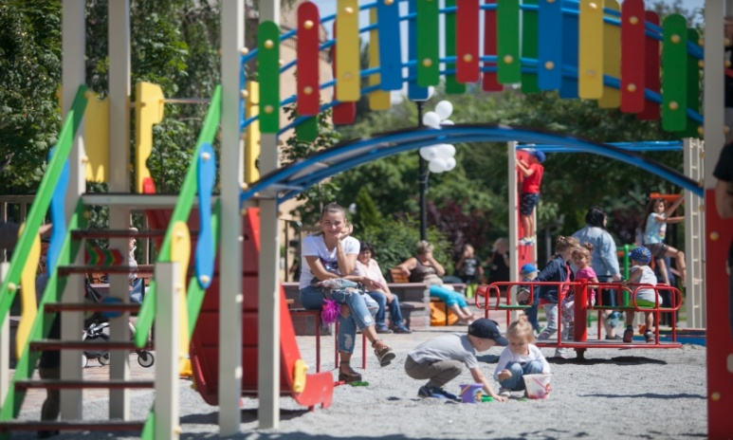
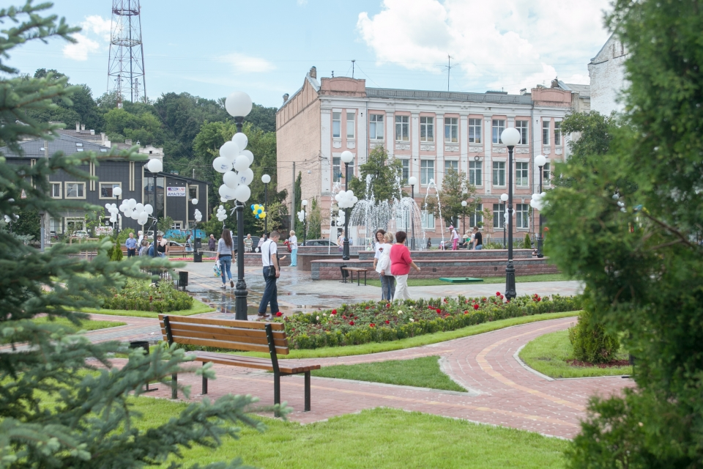
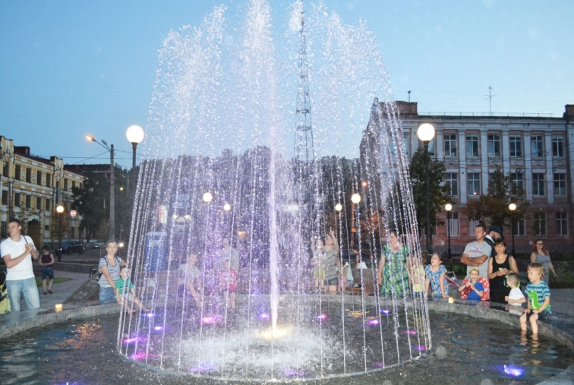
Реконструкція скверу з влаштуванням фонтана на площі Червона пресня (ІІ черга)
Загальна вартість:
7 737 ,1 тис. грн.
Виконано робіт:
7 253,0 тис. грн.

Slide 20
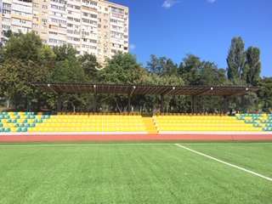
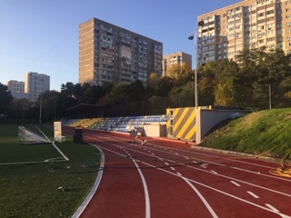
Реконструкція шкільного стадіону середньої школи № 243 на вул. Новомостицькій, 10
Початок і закінчення будівництва:
07.2017 – 12.2018 р.р
Вартість об’єкта: 28 926,3 тис. грн.

Slide 21
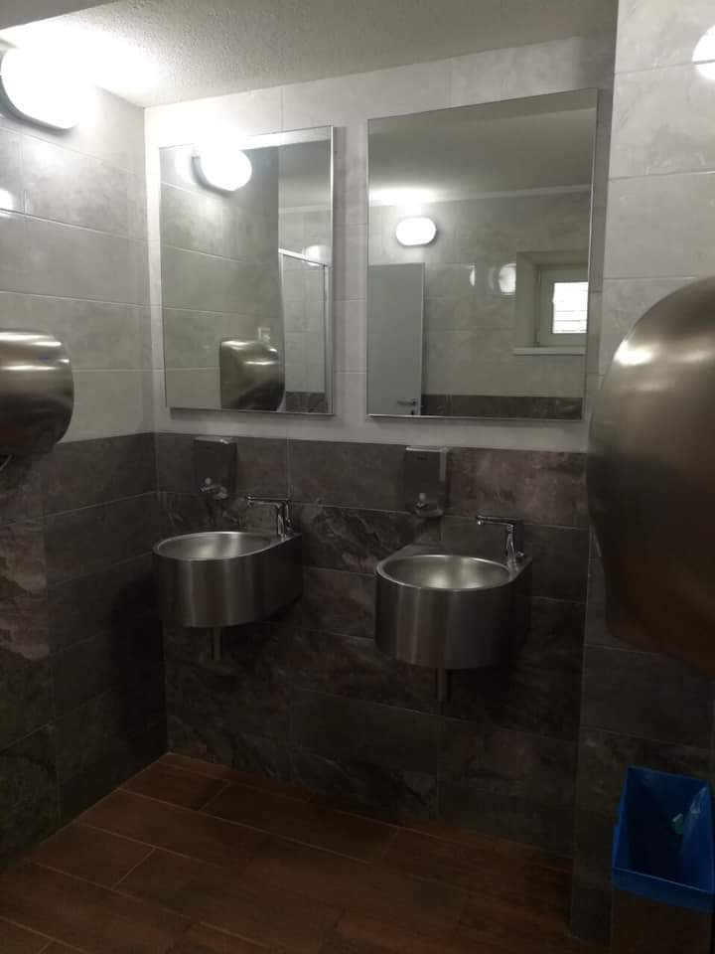
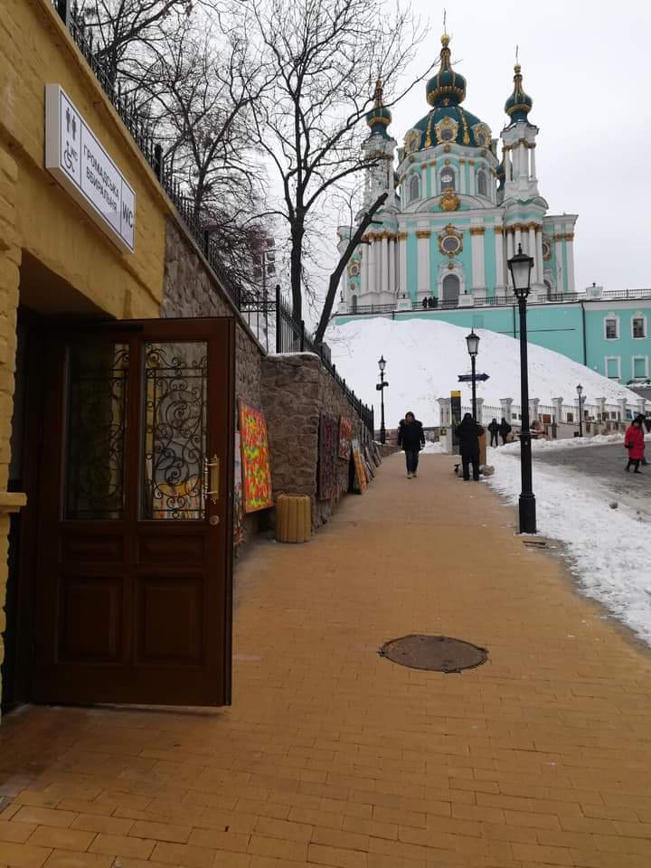
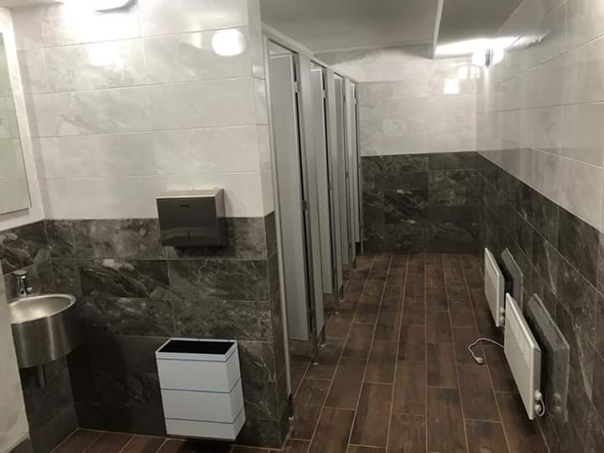
Будівництво громадської вбиральні на Андріївському узвозі
Початок і закінчення будівництва:
05.2018 – 12.2018 р.р.
Вартість об’єкта: 4 714,9 тис. грн.
Потужність: на 9 місць.

Slide 22
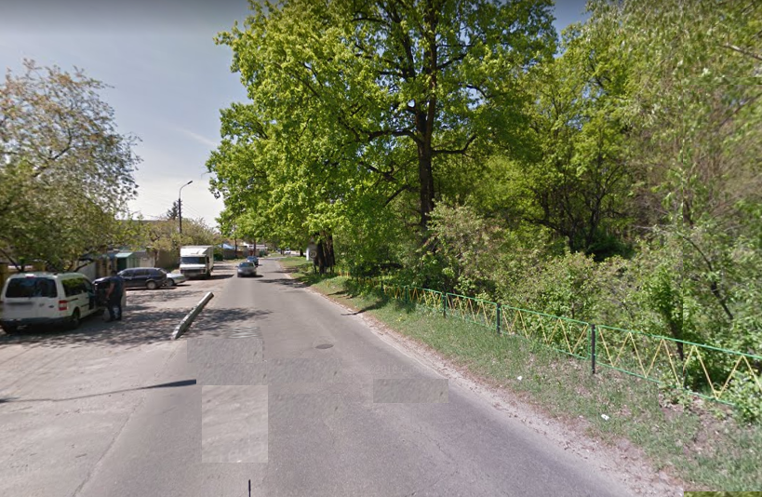
Будівництво з добудовою зовнішніх мереж водопроводу та каналізації на вулиці Косенка на житловому масиві Виноградар у Подільському районі м. Києва
Початок і закінчення будівництва:
04.2007 – 12.2018 р.р.
Вартість об’єкта: 5 715,4 тис. грн.
Потужність: В – 760 м.
К - 480 м.

Slide 23
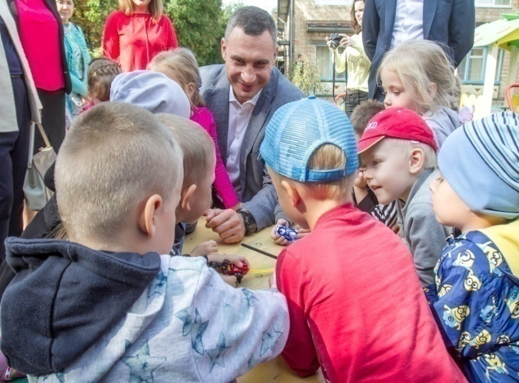
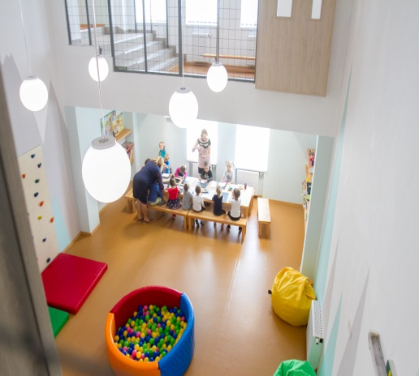
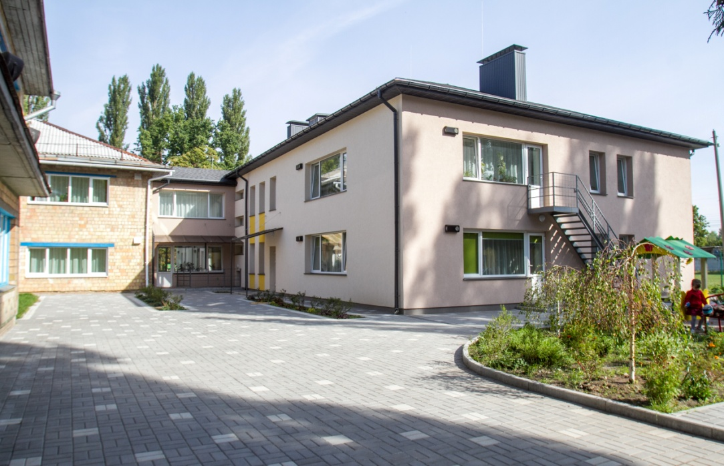
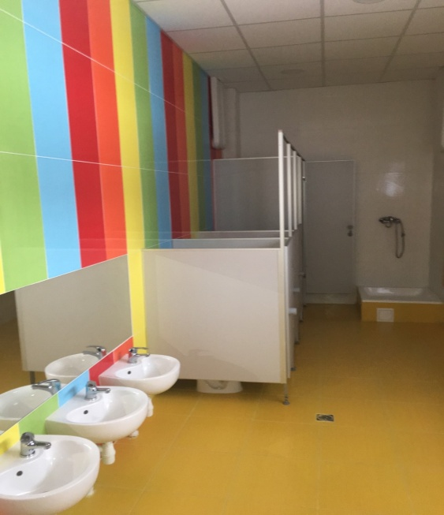
Реконструкція будівлі дошкільного навчального закладу № 486 на вул. Маршала Гречка, 20-Д
Початок і закінчення будівництва:
04.2017 – 06.2018 р.р.
Вартість об’єкта: 10 841,2 тис. грн.
Потужність: збільшиться на 60 дітей.

Slide 24
У 2018 році введено в експлуатацію та передано на баланс ПрАТ “АК “Київводоканал” 5 водопровідних мереж

